Slide 1
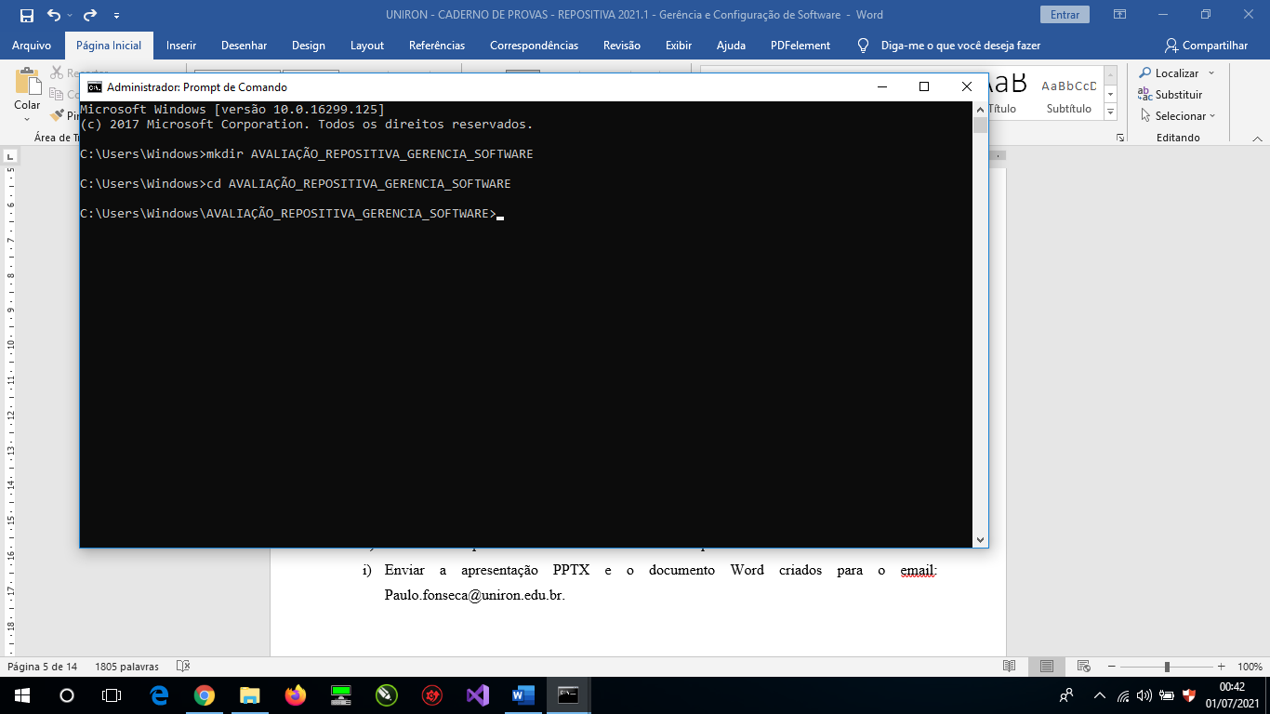
Criar uma pasta com o nome AVALIAÇÃO_REPOSITIVA_GERENCIA_SOFTWARE

Slide 2
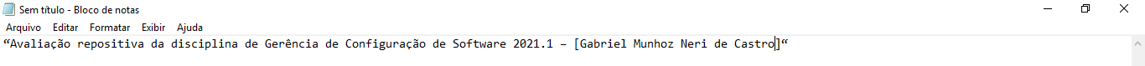
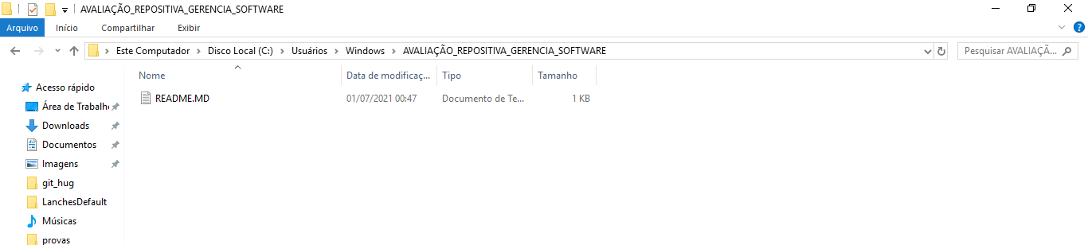
b) Criar um repositório local nessa pasta com um arquivo “README.MD” contendo a frase “Avaliação repositiva da disciplina de Gerência de Configuração de Software 2021.1 – [Seu nome]“

Slide 3
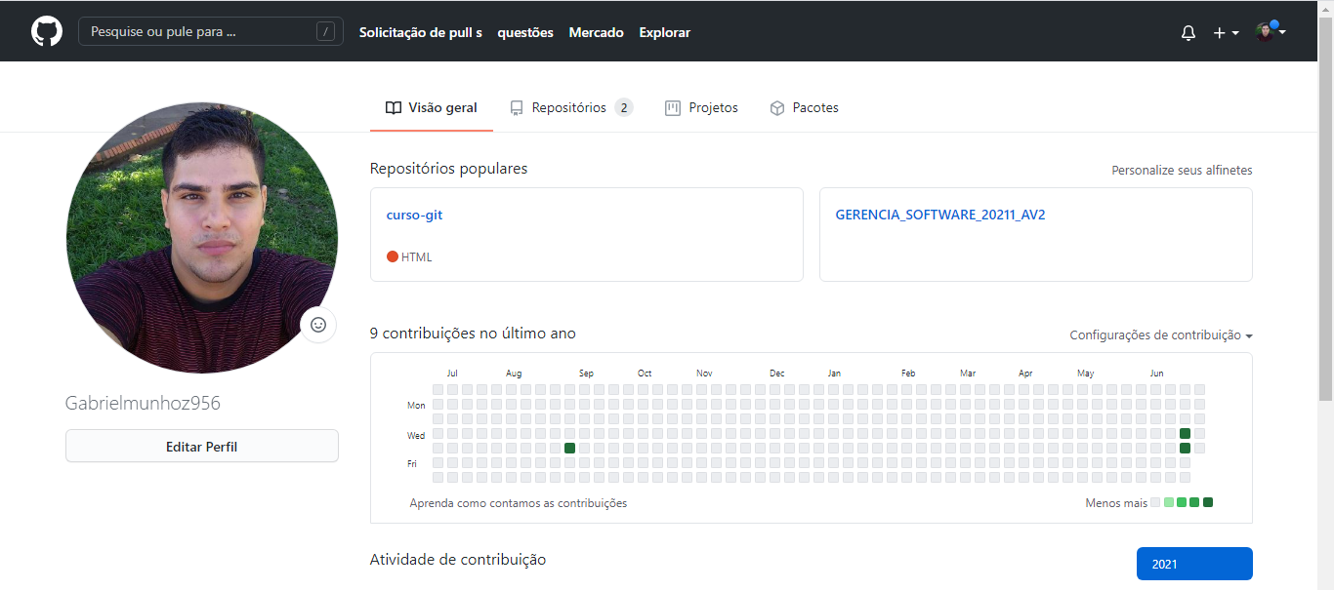
c)Criar, caso não tenha uma, conta no GitHub.

Slide 4
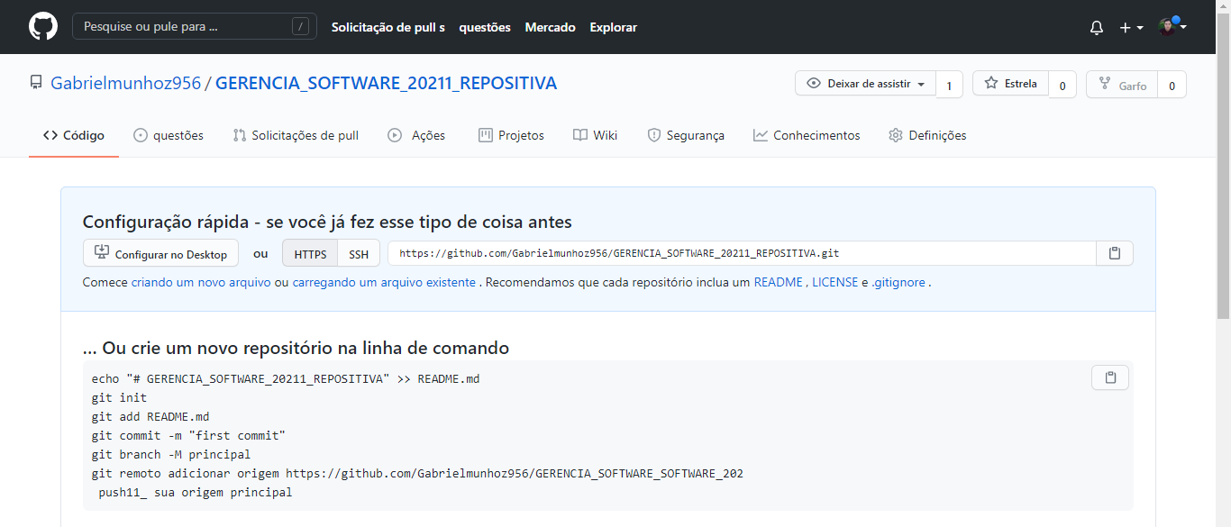
d)Criar um repositório, no GitHub, com o nome GERENCIA_SOFTWARE_20211_REPOSITIVA.

Slide 5
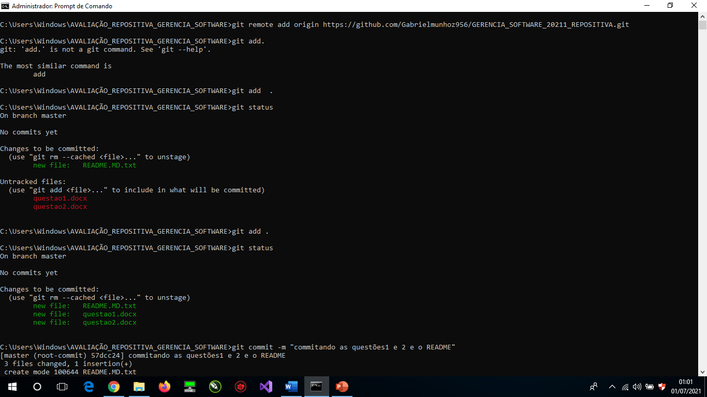
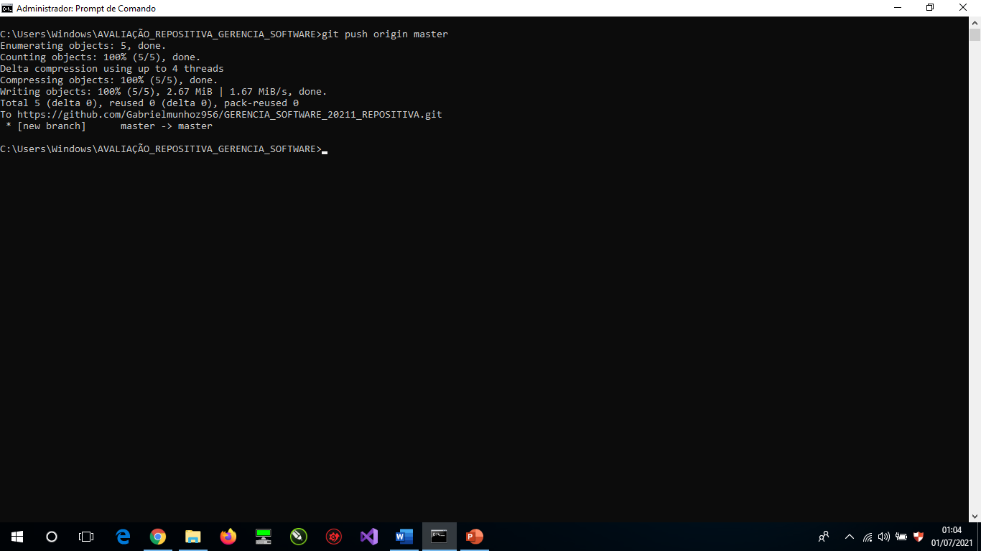
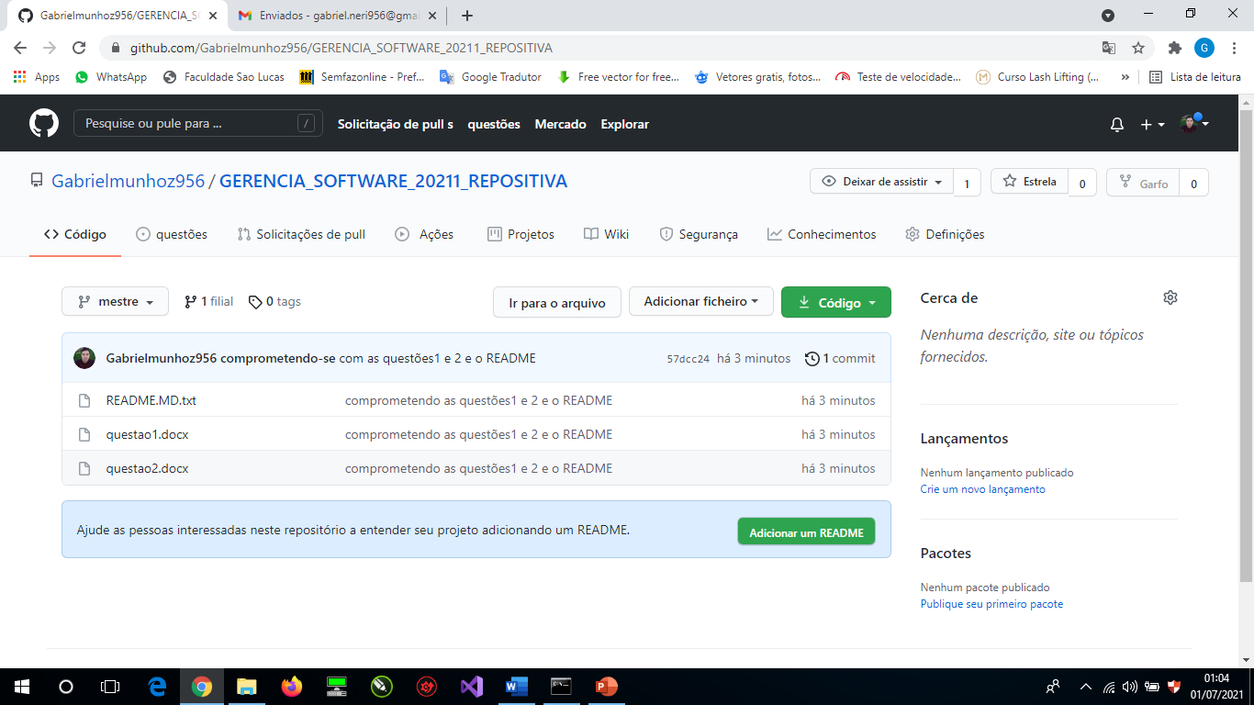
e) Vincular este repositório com à pasta/repositório local criado anteriormente.

Slide 6
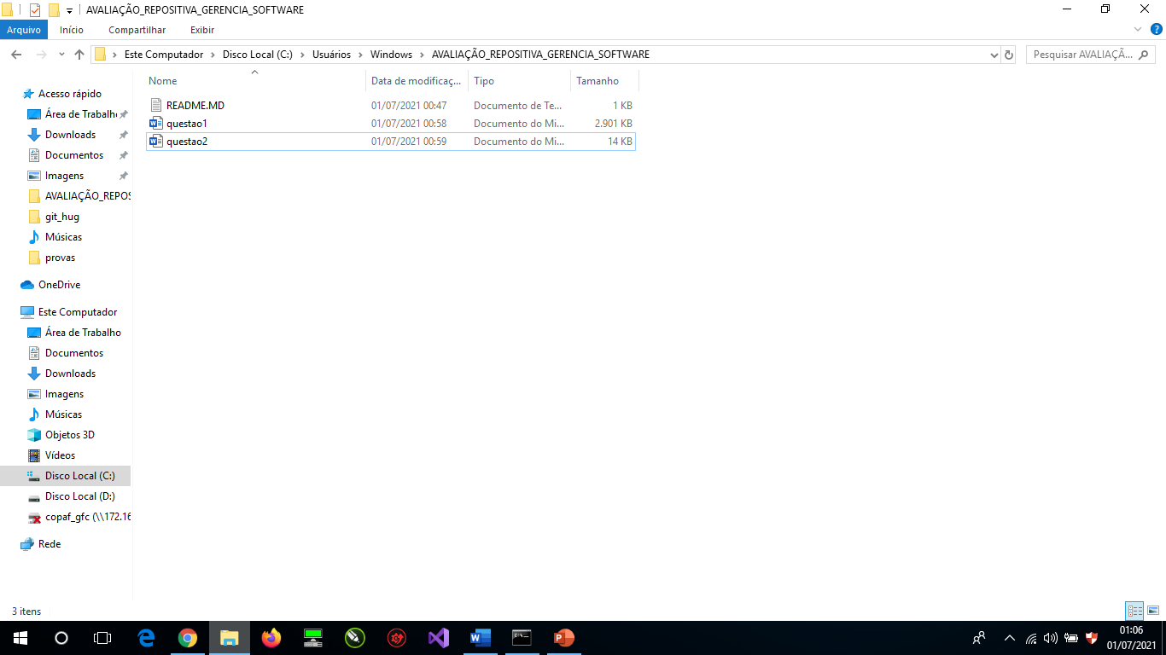
f) Copiar os arquivos Word das questões 1 e 2 na pasta/repositório criado.

Slide 7
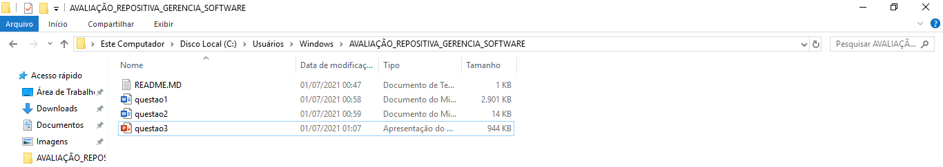
g)Copiar a apresentação PPTX gerada na pasta/repositório criado

Slide 8
h)Atualizar os repositórios local e remoto com estes arquivos.

Slide 9
f) Copiar os arquivos Word das questões 1 e 2 na pasta/repositório criado.

